Slide 1

Análisis de producción eólica en función de variables meteorológicas medidas y pronosticadas

Slide 2
Punto de partida
Datos de generación eólica real
Datos meteorológicos medidos por las estaciones de medida (MET) de los parques
Potencia estimada en base a modelo ADME_WindSim para el mismo período
Pronósticos meteorológicos para las ubicaciones de los parques estudiados

Slide 3
Análisis realizados
Influencia del estado atmosférico sobre la potencia real (aproximación día/noche)
Filtrado espacial de velocidad
Filtrado dinámico de la velocidad y la potencia
Posible aporte de otras variables meteorológicas disponibles en la estimación de la potencia real utilizando el modelo CEGH (Correlaciones en Espacio Gaussiano con Histograma)
Análisis de las salidas del modelo ADME_WindSim enfocado a su potencial uso para pronósticos

Slide 4
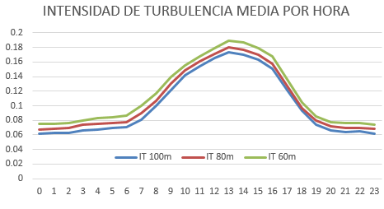
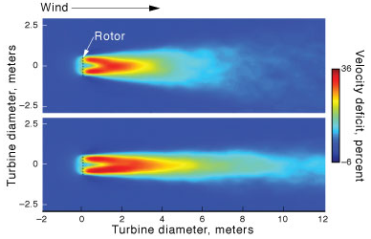
Influencia del estado atmosférico →Estelas de AGs
Prolongación del efecto estela en eventos de baja turbulencia
Asociado a la noche, estado atmosférico estable
Alta turbulencia
Baja turbulencia

Slide 5
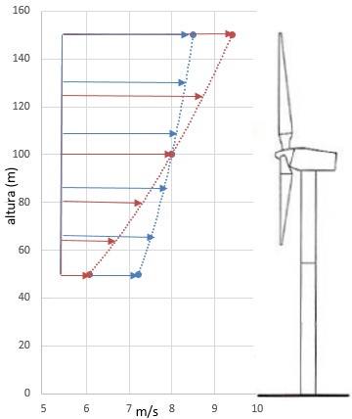
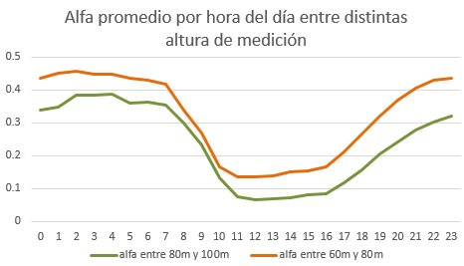
Influencia del estado atmosférico
→Perfil vertical
Profundización del gradiente de velocidades visto por el aerogenerador
Asociado a la noche, estado atmosférico estable

Slide 6
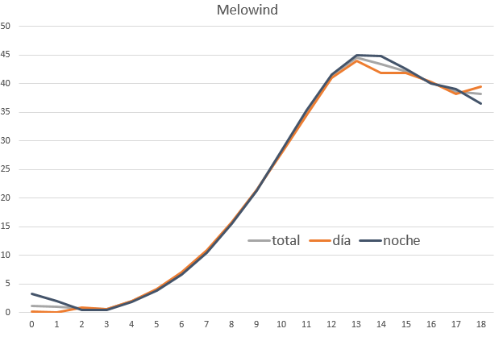
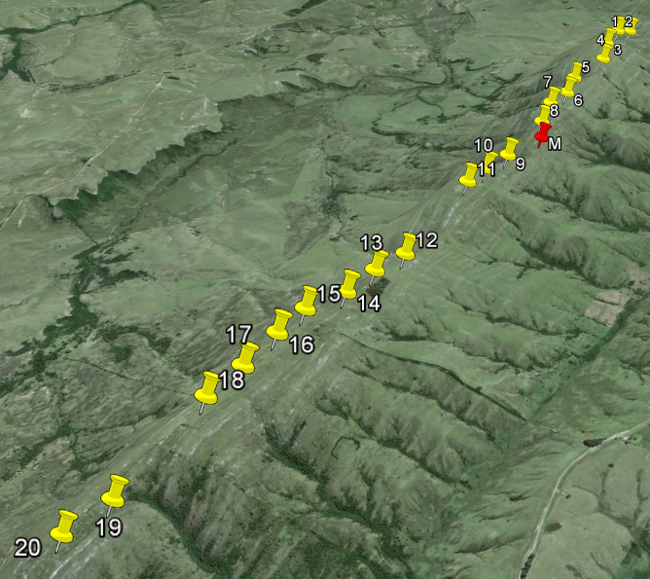
Influencia del estado atmosférico
→ Curva de parque 1
  Potencia real vs Velocidad MET
  MET con baja afectación por estelas de AG
  Resultado esperado según bibliografía

Slide 7
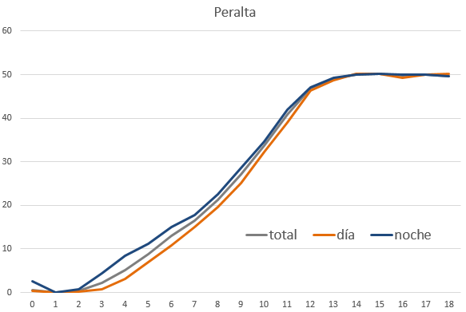
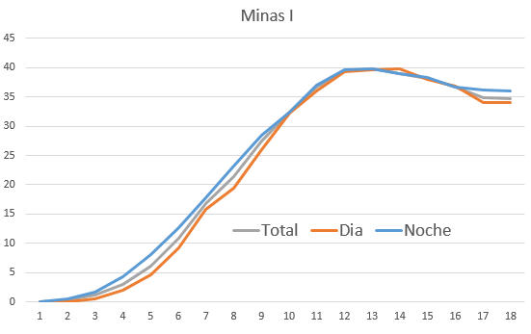
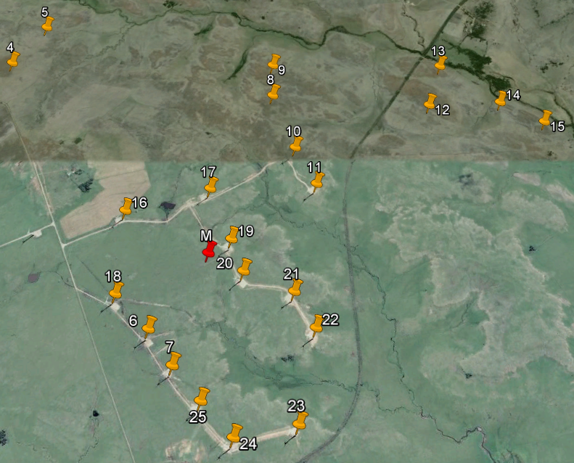
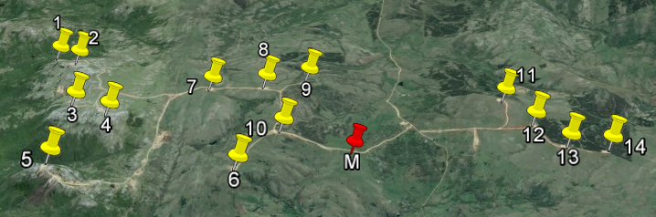
Influencia del estado atmosférico
→ Curva de parque 2
  MET afectada por la presencia del parque
  Discrepancias entre la velocidad de viento libre real y la medida en MET

Slide 8
Influencia del estado atmosférico
→ Conclusión 1 – afectación MET
La afectación de la velocidad medida en MET debido a los diferentes niveles de turbulencia día/noche es mas influyente sobre los resultados que la afectación de la eficiencia en la generación potencia
Mejoras ADME_WindSim:
  Introducción de corrección por IT en las iteraciones entre velocidad MET y velocidad libre
  Para pronósticos se descarta opción de correlación de PRONOS con MET. Se modela con PRONOS como viento libre sin considerar MET.

Slide 9
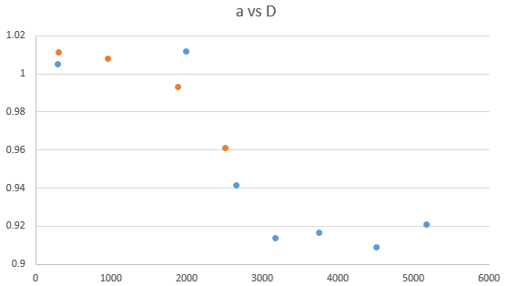
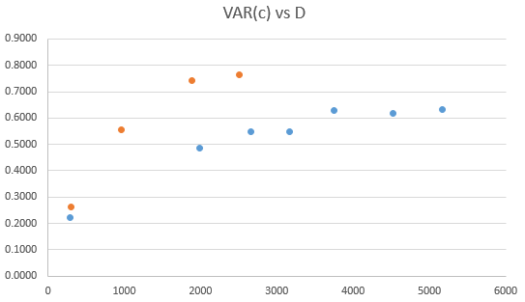
Filtrado espacial de la velocidad
Se estudiaron dos casos particulares de grupos de AGS en torno a una MET sin afectación por estelas:
Función de transferencia → Vaero = a*Vanemo + b + error(c)
R² de la correlación >0,85
Dos casos → importancia de la buena exposición de la torre
La varianza del error se mantiene estable a partir de los 4km

Slide 10
Filtrado espacial de la velocidad
→ Conclusión 2 – limitaciones MET
La velocidad medida en MET puede ser un indicador muy pobre de la velocidad realmente vista por los Ags, incluso en direcciones no afectadas por estelas.

Slide 11
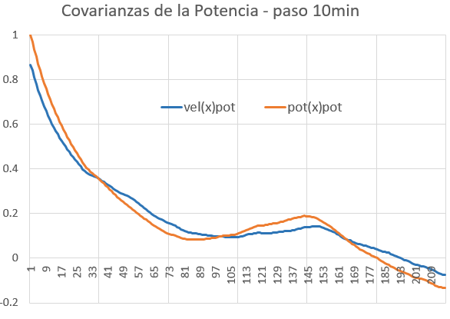
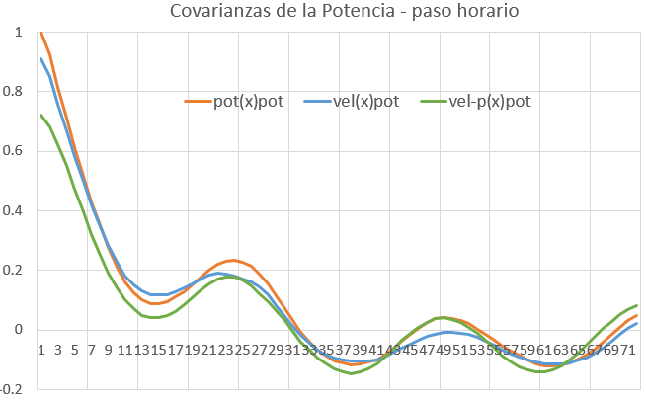
Filtrado dinámico
Procesos con muy alta inercia
Reducción del error en las potencias estimadas (CEGH) es muy significativa si se agrega información del paso anterior.
Representación de la dinámica:
Paso horario:
0.6*vel (t) + 0.4*pot(t-1)
Paso 10min:
0.2*vel (t) + 0.8*pot(t-1)

Slide 12
Filtrado dinámico
→ Conclusión 3 – memoria CP
Fuerte incidencia en los resultados del modelo de la memoria de corto plazo de la potencia
Mejoras ADME_WindSim:
  Introducción del filtrado dinámico de velocidad y potencia según paso de tiempo correspondiente
  Para pronósticos es muy importante la realimentación de corto plazo con la potencia real (observar menor covarianza vel pronos – POT).

Slide 13
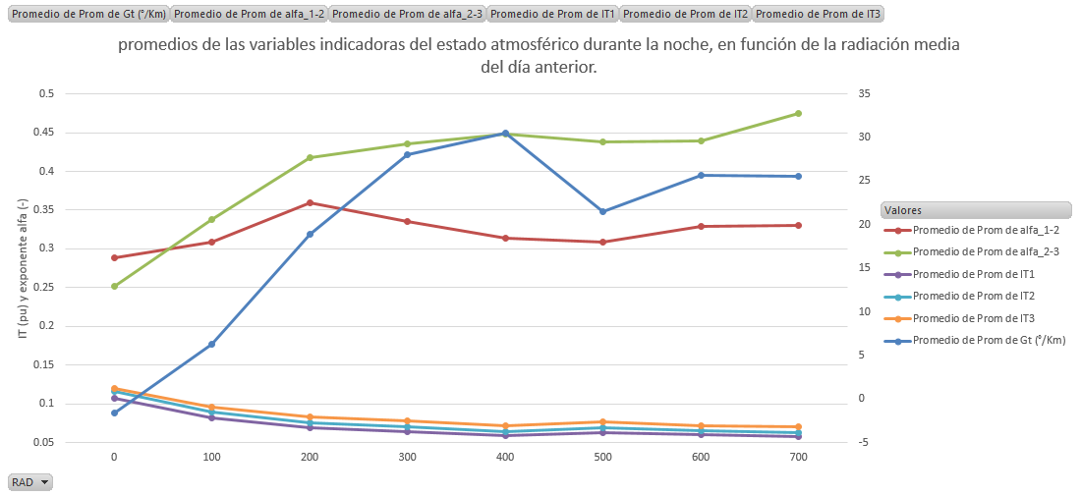
Aporte de otras variables meteo

Slide 14
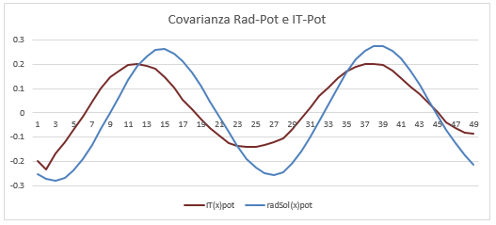
Aporte de otras variables meteo
Mejoras en la reducción de la varianza del error del modelo CEGH, sobre todo al utilizar la Intensidad de Turbulencia
También se mejora con la separación por hora del día
Esta influencia es de mucho menor orden que la influencia de la dinámica del proceso

Slide 15
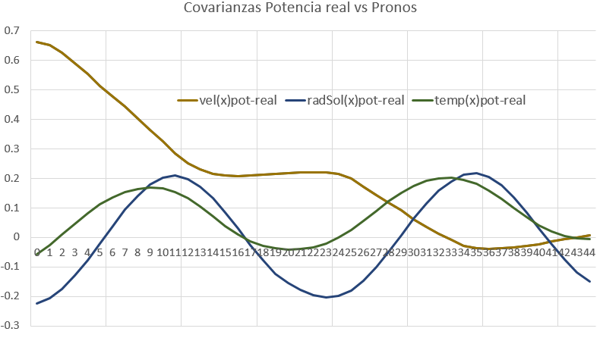
Aporte de otras variables meteo
→ PRONOS
No se dispone de Intensidad de Turbulencia
Se reduce el aporte de la separación por hora
Radiación y Temperatura realizan un aporte no despreciable a la mejora de la estimación de la potencia
(adicional al que podría considerarse incluido en el cálculo de la densidad pronosticada)

Slide 16
Aporte de otras variables meteo
→ Conclusión 4
Si bien se detecta posible influencia positiva del aporte de las variables evaluadas, es necesario reevaluar luego de introducir correcciones por dinámica del proceso.
Ciclo diario pierde relevancia comparativa al utilizar PRONOS respecto de modelado con datos MET → influencia del horario sobre iteración MET-viento libre
La dinámica de PRONOS es mucho peor que la realidad → mayor necesidad aún de corrección de corto plazo.

Slide 17
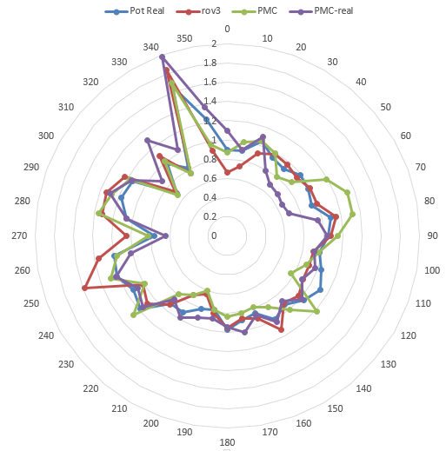
Salidas modelo ADME_WindSim

Slide 18
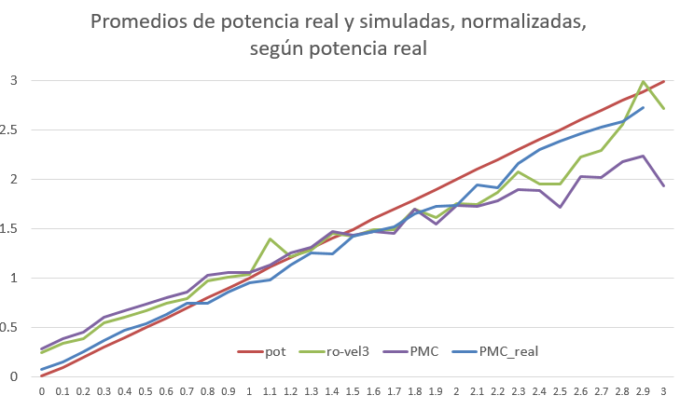
Salidas modelo ADME_WindSim

Slide 19
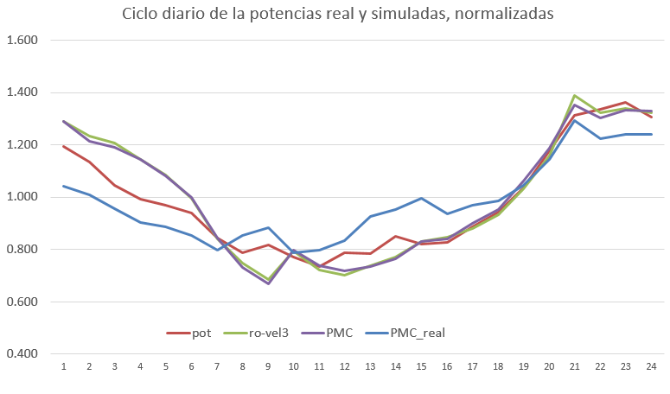
Salidas modelo ADME_WindSim

Slide 20

Conclusiones
A seguir trabajando!

Slide 21
Muchas gracias por su atención!

